Slide 1
РУССКИЙ ЯЗЫК

Slide 2
согласный,
м
звонкий,
непарный,
может быть твёрдым [м],
может быть мягким [м,]

Slide 3
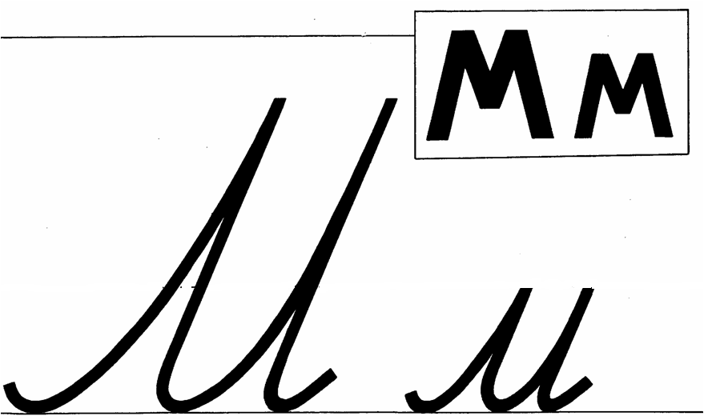

Slide 4
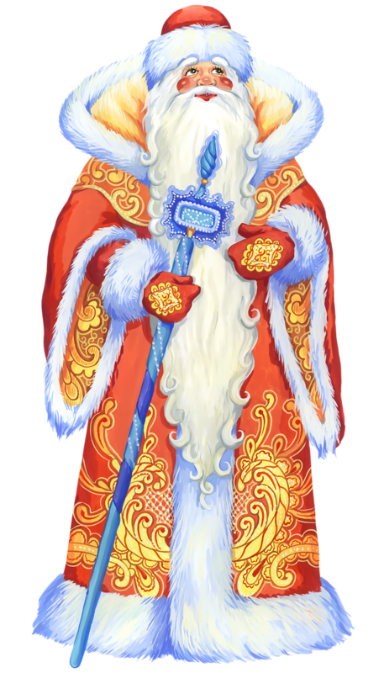
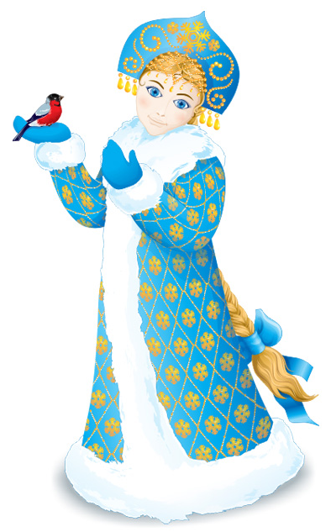
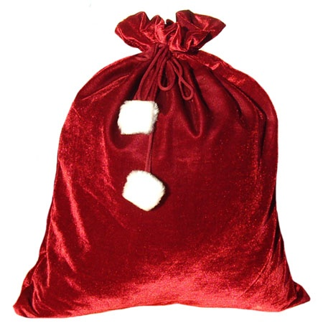

Slide 5
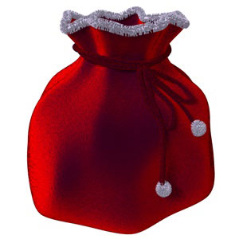
глагол
морозит
сущ.
мороз
прилаг.
морозный

Slide 6
ЧАСТИ РЕЧИ
Имя существительное
Имя прилагательное
Глагол
Местоимение
Предлог
Союз

Slide 7
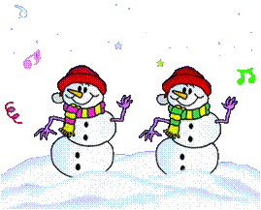
Имя существительное
часть речи
предмет
кто?
что?

Slide 8
Имя прилагательное
часть речи
признак предмета
какой?
какая?
какое?
какие?

Slide 9
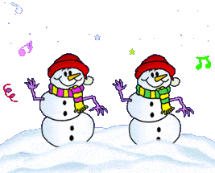
Глагол
часть речи
действие предмета
что делать?
что сделать?

Slide 10
Алгоритм
- задать к слову вопрос
- определить, что обозначает слово
- назвать часть речи

Slide 11
Предлог
часть речи
служит для связи слов
в предложении

Slide 12
ЧАСТИ РЕЧИ
Имя существительное | Имя прилагательное | Глагол | Предлог
предмет | признак | действие | Служит для связи слов в предложении
Кто? Что? | Какой? Какая? Какое? Какие? | Что делать? Что сделать?

Slide 13
Задание: подчеркнуть красным карандашом существительные, синим – прилагательные, зелёным – глаголы, жёлтым - предлоги
мороз
иней
идёт
ледяной
наступил
в
коньки
над
снежный
катаются
перед
морозный

Slide 14
Самостоятельные
части речи
Служебные
части речи
Имя существительное
Имя прилагательное
Глагол
Предлог
Союз

Slide 15
Упражнение 219 с. 123

Slide 16
Числительное
Количество и порядок предметов при счёте
сколько?
который?

Slide 17
Самостоятельные
части речи
Служебные
части речи
Имя существительное
Имя прилагательное
Глагол
Числительное
Предлог
Союз

Slide 19
